Slide 1
家用无线路由器配置

Slide 2
章节目标
配置和校验基本的无线 LAN 接入。
排查无线客户端接入的故障。

Slide 3
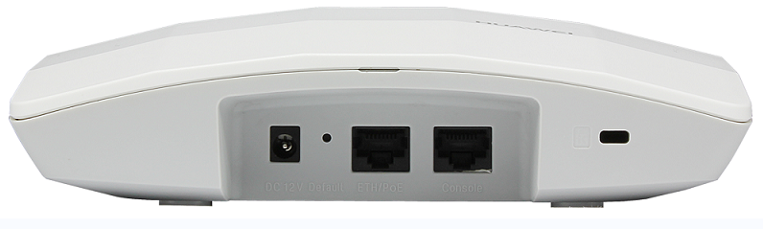
无线AP：没有WAN接口

Slide 4
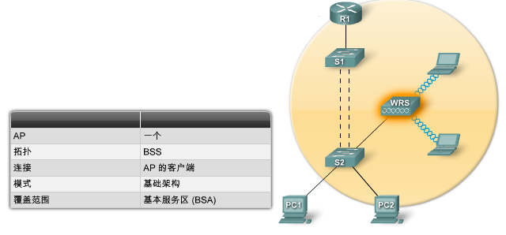
无线AP连接方式

Slide 5
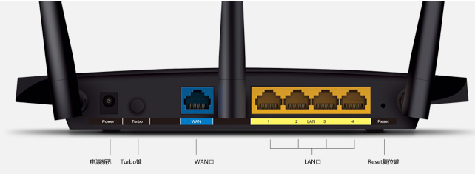
无线路由器

Slide 6




连接方式
ISP
Wireless
Router

